Slide 1
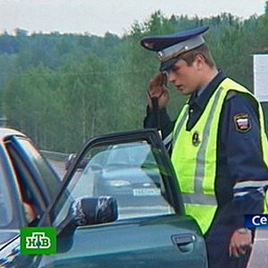
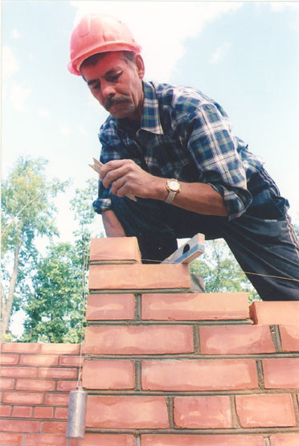
МИР
профессий
Труд избавляет нас
От трех великих зол:
Скуки, порока и нужды.
Вольтер

Slide 2
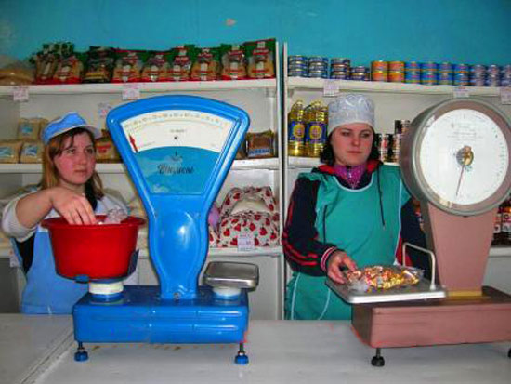
Профессия -
это род деятельности, связанный с определенной областью общественного производства.
Как область приложения физических и духовных сил, профессия требует от человека подготовки, соответствующих знаний, умений, навыков.(учитель, врач…)

Slide 3
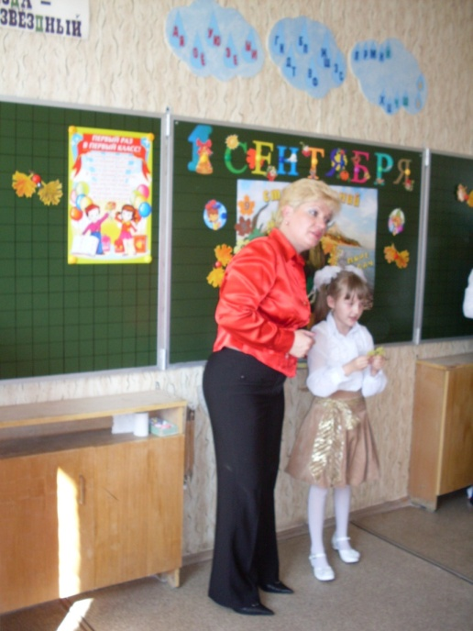
Специальность -
вид занятий в рамках одной профессии, ограниченный и связанный со спецификой орудий труда, способов действий, получаемых результатов (учитель математики, врач –стоматолог, …)

Slide 4
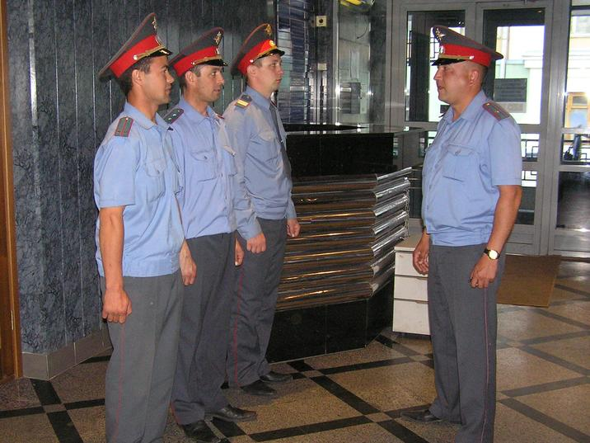
Должность -
это название статуса в структуре конкретного учреждения, предприятия (директор школы, зав. отделением, …)

Slide 5
Ответьте на вопросы:
1.Какая из профессий самая важная?
2.Какая профессий самая нужная?

Slide 6
Типы профессий
Тип профессии определяется предметом труда, с которым взаимодействует человек.
Выделяют пять основных типов профессий:
человек – техника
человек – человек
человек – природа
человек – знаковая система
человек – художественный образ

Slide 7
Человек - техника
Включает в себя обслуживание техники, ремонт, установку, наладку, управление, производство и обработку металлических и неметаллических изделий, механическую сборку, монтаж и т. д. (слесарь, токарь, шофер, инженер, водитель, электрик, радиотехник).
Приведи свои примеры

Slide 8
Человек - человек
Труд людей этих профессий направлен на воспитание и обучение, информирование, бытовое, трудовое и медицинское обслуживание людей (продавец, библиотекарь, журналист, врач, учитель, воспитатель, официант, администратор)
Приведи свои примеры

Slide 9
Человек - природа
К этому типу относятся профессии, связанные с объектами живой и неживой природы (фермер, лесник, биолог, садовник, зоотехник, агроном, геолог, пчеловод)
Приведи свои примеры

Slide 10
Человек – знаковая система
Объединяет людей, объектом труда которых является устная и письменная речь, цифры, химические и физические знаки, символы, ноты, схемы, карты, графики и т.п. (программист, машинистка, чертежник, оператор ЭВМ, экономист, бухгалтер, печатник).
Приведи свои примеры

Slide 11
Человек – художественный образ
Включает занятия, связанные с различными видами искусства – прикладного, изобразительного, музыкального, литературного, театрального (артист, писатель, гравер, архитектор, фотограф, музыкант, модельер, дизайнер).
Приведи свои примеры

Slide 12
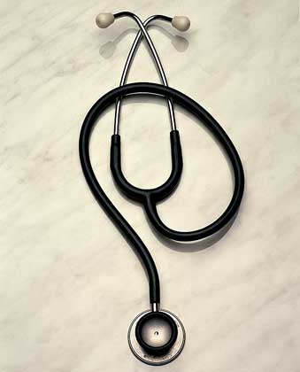
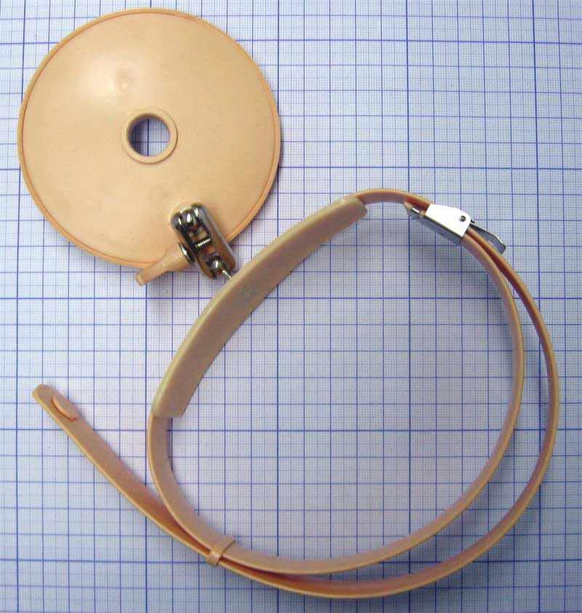
Кому нужны эти предметы?

Slide 13
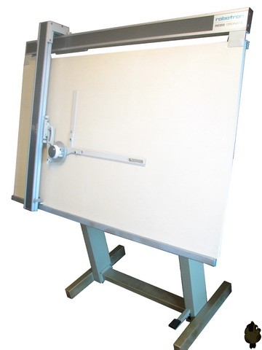
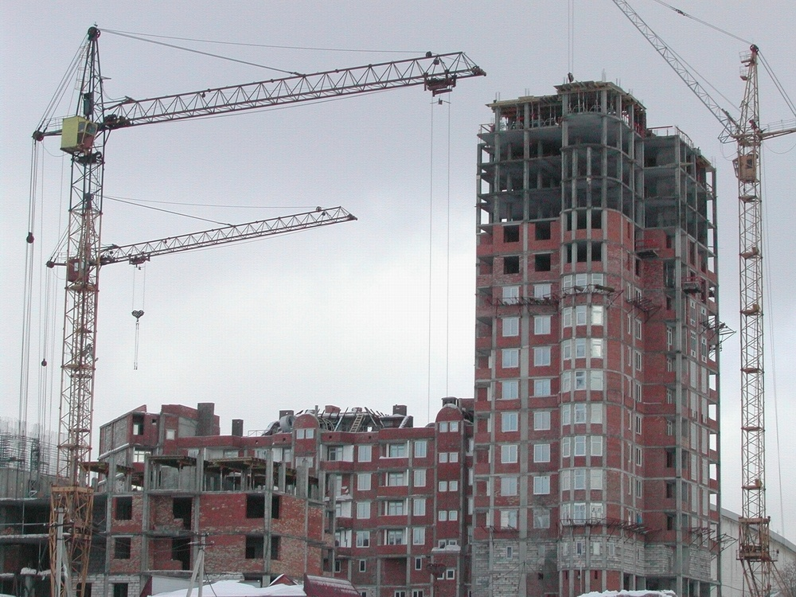
Угадай профессию.

Slide 14
Назови известные тебе пословицы о труде и профессии
Тяжело тому, кто от работы бежит.
Труд кормит и одевает
Кто любит трудиться, тому без дела не сидится

Slide 15
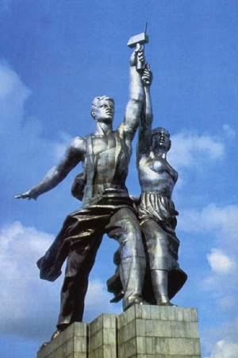
Это труд, который люди себе выбирают на всю жизнь.
Что такое профессия?

Slide 16
Специальности после 9 классов.
Автомеханик
Актерское искусство
Библиотековедение
Бурение нефтяных и газовых скважин
Дизайн
Земельно-имущественные отношения
Инструментальное исполнительство
Информационные системы
Компьютерные сети
Конструирование, моделирование и технология швейных изделий
Мастер общестроительных работ

Slide 17
Специальности после 9 классов.
Мастер отделочных строительных работ
Мастер столярно-плотничных и паркетных работ
Музыкальное образование
Народное художественное творчество
Организация перевозок и управление на транспорте
Повар, кондитер
Портной
Право и организация социального обеспечения
Прикладная информатика
Программирование в компьютерных системах
Разработка и эксплуатация нефтяных и газовых месторождений
Сварщик
Сестринское дело

Slide 18
Специальности после 9 классов.
Сети связи и системы коммутации
Сольное и хоровое народное пение
Социально-культурная деятельность
Строительство и эксплуатация автомобильных дорог и аэродромов
Строительство и эксплуатация зданий и сооружений
Техническая эксплуатация и обслуживание электрического и электромеханического оборудования
Техническое обслуживание и ремонт автомобильного транспорта
Техническое обслуживание и ремонт радиоэлектронной техники
Финансы
Экономика и бухгалтерский учет
Электромеханик по торговому и холодильному оборудованию

Slide 19
Республиканский строительный колледж №1
АдресРоссия, Республика Дагестан, Махачкала, улица Пржевальского, 38А
Телефон+7 8722 60‑33-22, +7 8722 60‑32-07
Сайтksdrd.ru
Открыто пн-пт 8:00–18:00

Slide 20
Республиканский строительный колледж №1
Специальности колледжа
Автомеханик
▪ Очно, на базе 9 классов, 2 года 5 месяцев, бюджет: есть, платно: нет ▪ Очно, на базе 11 классов, 10 месяцев, бюджет: есть, платно: нет
Электромеханик по торговому и холодильному оборудованию
▪ Очно, на базе 9 классов, 2 года 5 месяцев, бюджет: есть, платно: нет ▪ Очно, на базе 11 классов, 10 месяцев, бюджет: есть, платно: нет
Мастер общестроительных работ
▪ Очно, на базе 9 классов, 2 года 5 месяцев, бюджет: есть, платно: нет ▪ Очно, на базе 11 классов, 10 месяцев, бюджет: есть, платно: нет
Мастер отделочных строительных работ
▪ Очно, на базе 9 классов, 2 года 5 месяцев, бюджет: есть, платно: нет ▪ Очно, на базе 11 классов, 10 месяцев, бюджет: есть, платно: нет

Slide 21
Республиканский строительный колледж №1
Мастер столярно-плотничных и паркетных работ
▪ Очно, на базе 9 классов, 2 года 5 месяцев, бюджет: есть, платно: нет ▪ Очно, на базе 11 классов, 10 месяцев, бюджет: есть, платно: нет
Младшая медицинская сестра по уходу за больными
▪ Очно, на базе 11 классов, 10 месяцев, бюджет: есть, платно: нет
Портной
▪ Очно, на базе 9 классов, 2 года 5 месяцев, бюджет: есть, платно: нет ▪ Очно, на базе 11 классов, 10 месяцев, бюджет: есть, платно: нет
Повар, кондитер
▪ Очно, на базе 9 классов, 2 года 5 месяцев, бюджет: есть, платно: нет
Сварщик
▪ Очно, на базе 9 классов, 2 года 5 месяцев, бюджет: есть, платно: нет ▪ Очно, на базе 11 классов, 10 месяцев, бюджет: есть, платно: нет

Slide 22
Дагестанский колледж культуры и искусств им. Б. Мурадовой
Адрес Россия, Республика Дагестан, Махачкала, улица Ирчи Казака, 14
Сайт dkki.ru
Открыто пн-пт 8:01–18:00; сб 8:01–15:00

Slide 23
Дагестанский колледж культуры и искусств им. Б. Мурадовой
Специальности колледжа
Актерское искусство
▪ Актер, преподаватель, очно, на базе 9 классов, 3 года 10 месяцев ▪ Актер, преподаватель, очно, на базе 11 классов, 3 года 10 месяцев
Библиотековедение
▪ Библиотекарь, заочно, на базе 9 классов, 3 года 10 месяцев ▪ Библиотекарь, заочно, на базе 11 классов, 2 года 10 месяцев
Инструментальное исполнительство
▪ Артист, преподаватель, концертмейстер, очно, на базе 9 классов, 3 года 10 месяцев ▪ Артист, преподаватель, концертмейстер, очно, на базе 11 классов, 3 года 10 месяцев
Музыкальное образование
▪ Учитель музыки, музыкальный руководитель, заочно, на базе 9 классов, 4 года 10 месяцев ▪ Учитель музыки, музыкальный руководитель, заочно, на базе 11 классов, 3 года 10 месяцев
Народное художественное творчество
▪ Руководитель любительского творческого коллектива, преподаватель, очно, на базе 9 классов, 3 года 10 месяцев ▪ Руководитель любительского творческого коллектива, преподаватель, очно, на базе 11 классов, 3 года 10 месяцев
Социально-культурная деятельность
▪ Организатор социально-культурной деятельности, очно, на базе 9 классов, 2 года 10 месяцев ▪ Организатор социально-культурной деятельности, очно, на базе 11 классов, 1 год 10 месяцев ▪ Организатор социально-культурной деятельности, заочно, на базе 9 классов, 3 года 10 месяцев ▪ Организатор социально-культурной деятельности, заочно, на базе 11 классов, 2 года 10 месяцев
Сольное и хоровое народное пение
▪ Артист-вокалист, преподаватель, руководитель народного коллектива, очно, на базе 9 классов, 3 года 10 месяцев ▪ Артист-вокалист, преподаватель, руководитель народного коллектива, очно, на базе 11 классов, 3 года 10 месяцев

Slide 24
Республиканский политехнический колледж
Адрес Россия, Республика Дагестан, Махачкала, Студенческий переулок, 3к3
Телефон+7 8722 68‑16-03, +7 8722 68‑16-04
Сайт therpk.ru
Открытопн-пт 8:30–17:30; сб 8:30–14:00

Slide 25
Республиканский политехнический колледж
Специальности колледжа
Бурение нефтяных и газовых скважин
▪ Техник, очно, на базе 9 классов, 3 года 10 месяцев, бюджет: нет, платно: есть ▪ Техник, очно, на базе 11 классов, 2 года 10 месяцев, бюджет: нет, платно: есть ▪ Техник, заочно, на базе 11 классов, 3 года 10 месяцев, бюджет: нет, платно: есть
Дизайн
▪ Дизайнер, очно, на базе 9 классов, 3 года 10 месяцев, бюджет: есть, платно: нет
Экономика и бухгалтерский учет
▪ Бухгалтер, очно, на базе 9 классов, 3 года 10 месяцев, бюджет: есть, платно: нет ▪ Бухгалтер, очно, на базе 9 классов, 2 года 10 месяцев, бюджет: есть, платно: нет ▪ Бухгалтер, очно, на базе 11 классов, 1 год 10 месяцев, бюджет: есть, платно: нет ▪ Бухгалтер, заочно, на базе 11 классов, 2 года 10 месяцев, бюджет: нет, платно: есть
Конструирование, моделирование и технология швейных изделий
▪ Конструктор–модельер, очно, на базе 9 классов, 3 года 10 месяцев, бюджет: есть, платно: нет ▪ Конструктор–модельер, очно, на базе 11 классов, 2 года 10 месяцев, бюджет: есть, платно: нет

Slide 26
Республиканский политехнический колледж
Право и организация социального обеспечения
▪ Юрист, очно, на базе 9 классов, 2 года 10 месяцев, бюджет: нет, платно: есть ▪ Юрист, очно, на базе 11 классов, 1 год 10 месяцев, бюджет: нет, платно: есть ▪ Юрист, заочно, на базе 11 классов, 2 года 10 месяцев, бюджет: нет, платно: есть
Прикладная информатика
▪ Техник-программист, очно, на базе 9 классов, 3 года 10 месяцев, бюджет: есть, платно: нет
Программирование в компьютерных системах
▪ Техник-программист, очно, на базе 9 классов, 3 года 10 месяцев, бюджет: есть, платно: нет
Сети связи и системы коммутации
▪ Техник, очно, на базе 9 классов, 3 года 6 месяцев, бюджет: есть, платно: нет ▪ Техник, заочно, на базе 11 классов, 3 года 6 месяцев, бюджет: нет, платно: есть
Техническая эксплуатация и обслуживание электрического и электромеханического оборудования
▪ Техник, очно, на базе 9 классов, 3 года 10 месяцев, бюджет: есть, платно: нет ▪ Техник, заочно, на базе 11 классов, 3 года 10 месяцев, бюджет: нет, платно: есть
Техническое обслуживание и ремонт радиоэлектронной техники
▪ Техник, очно, на базе 9 классов, 3 года 10 месяцев, бюджет: есть, платно: нет ▪ Техник, очно, на базе 11 классов, 2 года 10 месяцев, бюджет: есть, платно: нет

Slide 27
Техникум дизайна, экономики и права
АдресМахачкала, ул. А. М. Магомедтагирова, 39/2а
Телефон+7 872 269‑06-42, +7 872 269‑35-99
Сайтdizturteh.ru
Открытопн-сб 8:00–16:00

Slide 28
Техникум дизайна, экономики и права
Специальности колледжа
Дизайн
▪ Дизайнер, очно, на базе 9 классов, 3 года 10 месяцев ▪ Дизайнер, очно, на базе 11 классов, 2 года 10 месяцев
Экономика и бухгалтерский учет
▪ Бухгалтер, очно, на базе 9 классов, 2 года 10 месяцев ▪ Бухгалтер, очно, на базе 11 классов, 1 год 10 месяцев
Право и организация социального обеспечения
▪ Юрист, очно, на базе 9 классов, 2 года 10 месяцев ▪ Юрист, очно, на базе 11 классов, 1 год 10 месяцев
Прикладная информатика
▪ Техник-программист, очно, на базе 11 классов, 2 года 10 месяцев ▪ Техник-программист, очно, на базе 9 классов, 3 года 10 месяцев

Slide 29
Республиканский промышленно-экономический колледж № 1
Адрес: 367014, Республика Дагестан, г.Махачкала, пр.Акушинского, д.88
Тел.: (8722) 60-13-80, 60-13-81, 60-13-83
е-mail.: mahpet@inbox.ru

Slide 30
Республиканский промышленно-экономический колледж № 1
Специальности колледжа
Бурение нефтяных и газовых скважин
▪ Техник, очно, на базе 9 классов, 3 года 10 месяцев, бюджет: есть, платно: есть
Экономика и бухгалтерский учет
▪ Бухгалтер, очно, на базе 11 классов, 1 год 10 месяцев,
бюджет: нет, платно: есть ▪ Бухгалтер, очно, на базе 9 классов, 2 года 10 месяцев,
бюджет: есть, платно: есть ▪ Бухгалтер, заочно, на базе 11 классов, 3 года 10 месяцев, бюджет: нет, платно: есть ▪ Бухгалтер, заочно, на базе 9 классов, 4 года 10 месяцев, бюджет: нет, платно: есть
Финансы
▪ Финансист, очно, на базе 11 классов, 1 год 10 месяцев, бюджет: нет, платно: есть ▪ Финансист, очно, на базе 9 классов, 2 года 10 месяцев, бюджет: есть, платно: есть

Slide 31
Республиканский промышленно-экономический колледж № 1
Информационные системы
▪ Техник по информационным системам, очно, на базе 11 классов, 2 года 10 месяцев, бюджет: нет, платно: есть ▪ Техник по информационным системам, очно, на базе 9 классов, 3 года 10 месяцев, бюджет: есть, платно: есть
Компьютерные сети
▪ Техник по компьютерным сетям, очно, на базе 9 классов, 3 года 10 месяцев, бюджет: есть, платно: есть ▪ Техник по компьютерным сетям, очно, на базе 11 классов, 2 года 10 месяцев, бюджет: нет, платно: есть
Разработка и эксплуатация нефтяных и газовых месторождений
▪ Техник-технолог, очно, на базе 9 классов, 3 года 10 месяцев, бюджет: есть, платно: есть ▪ Техник-технолог, очно, на базе 11 классов, 2 года 10 месяцев, бюджет: нет, платно: есть ▪ Техник-технолог, заочно, на базе 9 классов, 5 лет 10 месяцев, бюджет: нет, платно: есть ▪ Техник-технолог, заочно, на базе 11 классов, 3 года 10 месяцев, бюджет: нет, платно: есть
Земельно-имущественные отношения
▪ Специалист по земельно-имущественным отношениям, очно, на базе 9 классов, 2 года 10 месяцев, бюджет: есть, платно: есть ▪ Специалист по земельно-имущественным отношениям, очно, на базе 11 классов, 1 год 10 месяцев, бюджет: нет, платно: есть ▪ Специалист по земельно-имущественным отношениям, заочно, на базе 9 классов, 4 года 10 месяцев, бюджет: нет, платно: есть ▪ Специалист по земельно-имущественным отношениям, заочно, на базе 11 классов, 2 года 10 месяцев, бюджет: нет, платно: есть

Slide 32
Республиканский строительный колледж №1
АдресРеспублика Дагестан, Махачкала, улица Пржевальского, 38А
Телефон+7 8722 60‑32-12

Slide 33
Республиканский строительный колледж №1
Специальности колледжа
Автомеханик
▪ Очно, на базе 9 классов, 2 года 5 месяцев, бюджет: есть, платно: нет ▪ Очно, на базе 11 классов, 10 месяцев, бюджет: есть, платно: нет
Электромеханик по торговому и холодильному оборудованию
▪ Очно, на базе 9 классов, 2 года 5 месяцев, бюджет: есть, платно: нет ▪ Очно, на базе 11 классов, 10 месяцев, бюджет: есть, платно: нет
Мастер общестроительных работ
▪ Очно, на базе 9 классов, 2 года 5 месяцев, бюджет: есть, платно: нет ▪ Очно, на базе 11 классов, 10 месяцев, бюджет: есть, платно: нет
Мастер отделочных строительных работ
▪ Очно, на базе 9 классов, 2 года 5 месяцев, бюджет: есть, платно: нет ▪ Очно, на базе 11 классов, 10 месяцев, бюджет: есть, платно: нет

Slide 34
Республиканский строительный колледж №1
Мастер столярно-плотничных и паркетных работ
▪ Очно, на базе 9 классов, 2 года 5 месяцев, бюджет: есть, платно: нет ▪ Очно, на базе 11 классов, 10 месяцев, бюджет: есть, платно: нет
Младшая медицинская сестра по уходу за больными
▪ Очно, на базе 11 классов, 10 месяцев, бюджет: есть, платно: нет
Портной
▪ Очно, на базе 9 классов, 2 года 5 месяцев, бюджет: есть, платно: нет ▪ Очно, на базе 11 классов, 10 месяцев, бюджет: есть, платно: нет
Повар, кондитер
▪ Очно, на базе 9 классов, 2 года 5 месяцев, бюджет: есть, платно: нет
Сварщик
▪ Очно, на базе 9 классов, 2 года 5 месяцев, бюджет: есть, платно: нет ▪ Очно, на базе 11 классов, 10 месяцев, бюджет: есть, платно: нет

Slide 35
Республиканский автомобильно-дорожный колледж.
Адрес Россия, Республика Дагестан, Махачкала, проспект Алигаджи Акушинского, 13
Телефон+7 8722 68‑04-65, +7 8722 51‑67-02
Сайт мадк.рф
Открытопн-сб 9:00–17:00

Slide 36
Республиканский автомобильно-дорожный колледж.
Специальности колледжа
Экономика и бухгалтерский учет
▪ Бухгалтер, очно, на базе 9 классов, 3 года 10 месяцев, бюджет: есть, платно: нет ▪ Бухгалтер, очно, на базе 11 классов, бюджет: есть, платно: нет ▪ Бухгалтер, заочно, бюджет: нет, платно: есть
Организация перевозок и управление на транспорте
▪ Техник, очно, на базе 9 классов, 3 года 10 месяцев, бюджет: есть, платно: нет ▪ Техник, очно, на базе 11 классов, бюджет: есть, платно: нет ▪ Техник, заочно, бюджет: нет, платно: есть
Право и организация социального обеспечения
▪ Юрист, очно, на базе 9 классов, 3 года 10 месяцев, бюджет: есть, платно: нет ▪ Юрист, очно, на базе 11 классов, бюджет: есть, платно: нет ▪ Юрист, заочно, бюджет: нет, платно: есть

Slide 37
Республиканский автомобильно-дорожный колледж.
Программирование в компьютерных системах
▪ Техник-программист, очно, на базе 9 классов, 3 года 10 месяцев, бюджет: есть, платно: нет ▪ Техник-программист, очно, на базе 11 классов, бюджет: есть, платно: нет
Строительство и эксплуатация автомобильных дорог и аэродромов
▪ Техник, очно, на базе 9 классов, 3 года 10 месяцев, бюджет: есть, платно: нет ▪ Техник, очно, на базе 11 классов, бюджет: есть, платно: нет ▪ Техник, заочно, бюджет: нет, платно: есть
Строительство и эксплуатация зданий и сооружений
▪ Техник, очно, на базе 9 классов, 3 года 10 месяцев, бюджет: есть, платно: нет ▪ Техник, очно, на базе 11 классов, бюджет: есть, платно: нет
Техническое обслуживание и ремонт автомобильного транспорта
▪ Техник, очно, на базе 9 классов, 3 года 10 месяцев, бюджет: есть, платно: нет ▪ Техник, очно, на базе 11 классов, бюджет: есть, платно: нет ▪ Техник, заочно, бюджет: нет, платно: есть

Slide 38
Дагестанский базовый медицинский колледж им. Р.П. Аскерханова
Адрес Махачкала, просп. Имама Шамиля,56
Телефон+7 8722 63‑37-58, +7 8722 63‑81-65
Сайт dbmk.su
Открыто
пн-сб 8:30–17:00, перерыв 12:00–13:00

Slide 39
Дагестанский базовый медицинский колледж им. Р.П. Аскерханова
Специальности колледжа
Акушерское дело
▪ Очно, на базе 11 классов, 2 года 10 месяцев, бюджет: есть, платно: нет
Фармация
▪ Очно, на базе 11 классов, 2 года 10 месяцев, бюджет: нет, платно: есть ▪ Очно, на базе 11 классов, 3 года 10 месяцев, бюджет: нет, платно: есть
Лабораторная диагностика
▪ Очно, на базе 11 классов, 2 года 10 месяцев, бюджет: есть, платно: нет
Лечебное дело
▪ Очно, на базе 11 классов, 3 года 10 месяцев, бюджет: есть, платно: нет
Сестринское дело
▪ Очно, на базе 11 классов, 2 года 10 месяцев, бюджет: есть, платно: нет ▪ Очно, на базе 11 классов, 3 года 10 месяцев, бюджет: есть, платно: нет ▪ Очно-заочно (вечернее), на базе 11 классов, 3 года 10 месяцев, бюджет: есть, платно: нет ▪ Очно, на базе 9 классов, 3 года 10 месяцев, бюджет: есть, платно: нет
Стоматология ортопедическая
▪ Очно, на базе 11 классов, 2 года 10 месяцев, бюджет: нет, платно: есть

